Slide 1
出埃及记 5:1-14
—— 出埃及前的逆境与试炼

Slide 2
出埃及记 5:1-9
1 后来摩西、亚伦去对法老说：耶和华以色列的神这样说：容我的百姓去，在旷野向我守节。’” 2 法老说：“耶和华是谁，使我听他的话，容以色列人去呢？我不认识耶和华，也不容以色列人去。” 3 他们说：“希伯来人的神遇见了我们。求你容我们往旷野去，走三天的路程，祭祀耶和华我们的神，免得他用瘟疫、刀兵攻击我们。” 4 埃及王对他们说：“摩西，亚伦，你们为什么叫百姓旷工呢？你们去担你们的担子吧！” 5 又说：“看哪，这地的以色列人如今众多，你们竟叫他们歇下担子！” 6 当天，法老吩咐督工的和官长说： 7 “你们不可照常把草给百姓做砖，叫他们自己去捡草。 8 他们素常做砖的数目，你们仍旧向他们要，一点不可减少。因为他们是懒惰的，所以呼求说：‘容我们去祭祀我们的神。’ 9 你们要把更重的工夫加在这些人身上，叫他们劳碌，不听虚谎的言语。”

Slide 3
出埃及记 5:10-14
10 督工的和官长出来对百姓说：“法老这样说：‘我不给你们草， 11 你们自己在哪里能找草，就往哪里去找吧！但你们的工一点不可减少。’” 12 于是百姓散在埃及遍地，捡碎秸当做草。 13 督工的催着说：“你们一天当完一天的工，与先前有草一样。” 14 法老督工的责打他所派以色列人的官长，说：“你们昨天、今天为什么没有照向来的数目做砖，完你们的工作呢？”

Slide 4
上下文背景 —— 出埃及记 3-4
耶和华的使者从荆棘里火焰中向摩西显现。摩西观看，不料，荆棘被火烧着，却没有烧毁。(出埃及记 3:2）
故此，我要打发你去见法老，使你可以将我的百姓以色列人从埃及领出来。 (出埃及记 3:10）
你要将当说的话传给他，我也要赐你和他口才，又要指教你们所当行的事。 (出埃及记 4:15 ）
摩西、亚伦就去招聚以色列的众长老。亚伦将耶和华对摩西所说的一切话述说了一遍，又在百姓眼前行了那些神迹。百姓就信了。以色列人听见耶和华眷顾他们，鉴察他们的困苦，就低头下拜。 (出埃及记 4:29-31 ）
神应许必要帮助、引领摩西和祂的以色列民，带领他们出埃及到流奶与蜜之地

Slide 5
上下文背景 —— 出埃及记 7-12
血灾 （出埃及记 7）
蛙灾、虱灾、蝇灾（出埃及记 8）
畜疫之灾、疮灾、雹灾（出埃及记 9）
蝗灾、黑暗之灾（出埃及记 10）
击杀长子之灾（出埃及记 11-12）
夜间，法老召了摩西、亚伦来，说：“起来！连你们带以色列人从我民中出去，依你们所说的去侍奉耶和华吧！（出埃及记 12:31)
以色列人住在埃及共有四百三十年。正满了四百三十年的那一天，耶和华的军队都从埃及地出来了（出埃及记 12:40-41)
神行大能奇事、击溃世上的王（法老），拯救祂的百姓离开埃及

Slide 6
出埃及记 5:1-14
蒙召后的逆境
  —— 法老说：耶和华是谁，使我听他的话，容以色列人去呢？我不认识耶和华，也不容以色列人去……要把更重的工夫加在这些人身上
世界上的重担
—— 他们素常做砖的数目，你们仍旧向他们要，一点不可减少。因为他们是懒惰的， 所以呼求说：容我们去祭祀我们的神。
生命中的依靠
—— 你们要把更重的工夫加在这些人身上，叫他们劳碌，不听虚谎的言语。

Slide 7
1. 蒙召后的逆境
摩西与亚伦的话
  5:1 后来摩西、亚伦去对法老说：耶和华以色列的神这样说：容我的百姓去，在旷野向我守节。
  5:3 他们说：“希伯来人的神遇见了我们。求你容我们往旷野去，走三天的路程，祭祀耶和华我们的神，免得他用瘟疫、刀兵攻击我们。”
神对摩西的吩咐
3:18 他们必听你的话。你和以色列的长老要去见埃及王，对他说：‘耶和华希伯来人的神遇见 了我们，现在求你容我们往旷野去，走三天的路程，为要祭祀耶和华我们的神
摩西在信心不足后的顺服：忠心、没有偏差地向法老传达神的话
3-4章中并未出现“免得他用瘟疫、刀兵攻击我们”；但摩西看到不顺服神的严重后果（4:24)，对于神有更多的敬畏之心。摩西意识到遵行神的命令、敬拜神不是可有可无的选择，而是关乎生命的责任。

Slide 8
1. 蒙召后的逆境
法老的回应
  5:2 法老说：“耶和华是谁，使我听他的话，容以色列人去呢？我不认识耶和华，也不容以色列人去。”
  5:4-5 埃及王对他们说：“摩西，亚伦，你们为什么叫百姓旷工呢？你们去担你们的担子吧！” 又说：“看哪，这地的以色列人如今众多，你们竟叫他们歇下担子！
「耶和华是谁」：埃及之王的骄傲、对于神的蔑视
「我不认识耶和华」：刚硬的心抵挡真理，不认识神也不想认识神
「你们为什么叫百姓旷工呢？」：不认识、不尊重神的人，只会看到世上的利益，看不到人真正的需要（亲近、敬拜神）

Slide 9
1. 蒙召后的逆境
法老变本加厉的逼迫
  5:6-9 当天，法老吩咐督工的和官长说：你们不可照常把草给百姓做砖，叫他们自己去捡草。 他们素常做砖的数目，你们仍旧向他们要，一点不可减少。因为他们是懒惰的……你们要把更重的工夫加在这些人身上
  5:10-13 督工的和官长出来对百姓说：“法老这样说：‘我不给你们草， 你们自己在哪里能找草，就往哪里去找吧！但你们的工一点不可减少。’”于是百姓散在埃及遍地，捡碎秸当做草。 督工的催着说：“你们一天当完一天的工，与先前有草一样。”
只需要做砖 → 既要做砖、还要自己找原材料
以色列人不仅要完成同样的产量，还要额外花大量时间去田间捡碎秸来代替。这不仅是体力的消耗，更是时间的剥夺，让他们完全没有喘息的机会。

Slide 10
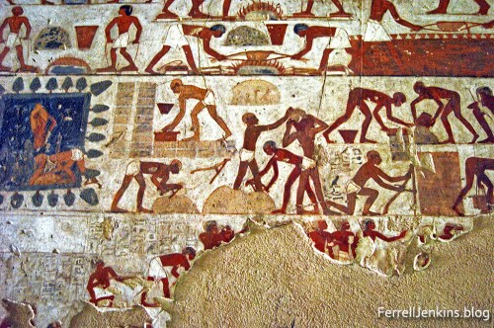
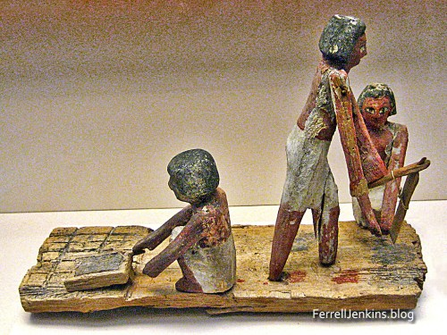
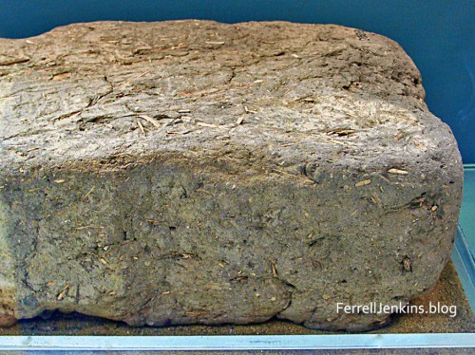
1. 蒙召后的逆境
法老变本加厉的逼迫
  5:6-9 当天，法老吩咐督工的和官长说：你们不可照常把草给百姓做砖，叫他们自己去捡草。 他们素常做砖的数目，你们仍旧向他们要，一点不可减少。因为他们是懒惰的……你们要把更重的工夫加在这些人身上
  5:10-13 督工的和官长出来对百姓说：“法老这样说：‘我不给你们草， 你们自己在哪里能找草，就往哪里去找吧！但你们的工一点不可减少。’”于是百姓散在埃及遍地，捡碎秸当做草。 督工的催着说：“你们一天当完一天的工，与先前有草一样。”

Slide 11
1. 蒙召后的逆境
蒙召后一样会遇到逆境；顺服后反而开启了更大的试炼
——约瑟坚守后的牢狱之灾 （创39-40）
——以利亚在神迹后被耶洗别追杀 （王上18-19）
——我们的生活与服侍中也同样如此
世界的反应是真实的
——当一个人决定走向神，世界（法老）的第一反应通常不是放手，而是试图用各样的压力和困难把你拽回去。这是真实存在的属灵战争 （弗6:11-17）
相信神的美意与主权
——信心的磨练：以色列人之前因为神迹奇事而下拜，现在他们必须在绝望中学习如何依靠神。
——神预定了法老的刚硬。逆境不是因为摩西做错了什么，而是为了显明更大的神迹。
我们的生命中，是否有过类似的经历？我们是否相信神善良、纯全、可喜悦的旨意？相信祂永远与我们同在？是否仰望祂并做好属灵战争的准备？

Slide 12
2. 世界上的重担
法老（世界）的诡计
5:8-9 他们素常做砖的数目，你们仍旧向他们要，一点不可减少。因为他们是懒惰的，所以呼求说：‘容我们去祭祀我们的神。’ 你们要把更重的工夫加在这些人身上，叫他们劳碌，不听虚谎的言语。”
极致的忙碌： “更重的工夫”和“劳碌”是为了让人除了眼前的砖头，什么都看不见，不再想去祭祀神
当一个人忙到极限时，他会本能地觉得：那些属灵的事太遥远了，我要把自己眼前的生活忙完、忙好，哪有心情谈敬拜与侍奉？
法老（世界）不一定让你直接否认神。世界的压迫样式，往往不是强迫你放弃、背叛神，而是让你在忙碌和筋疲力尽中不知不觉地远离神

Slide 13
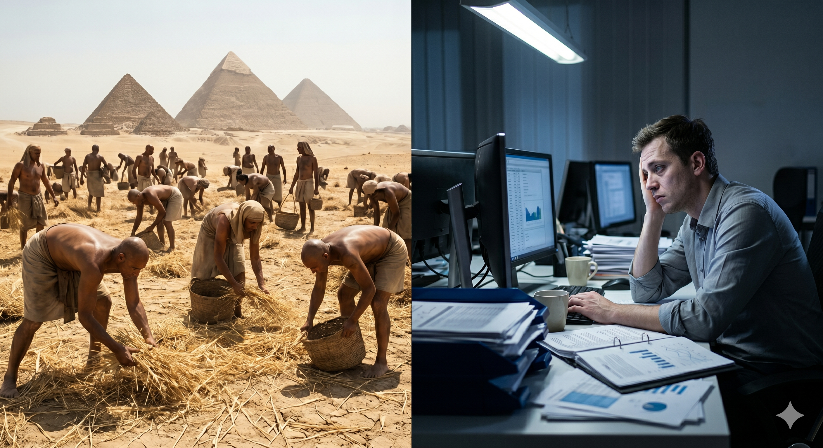
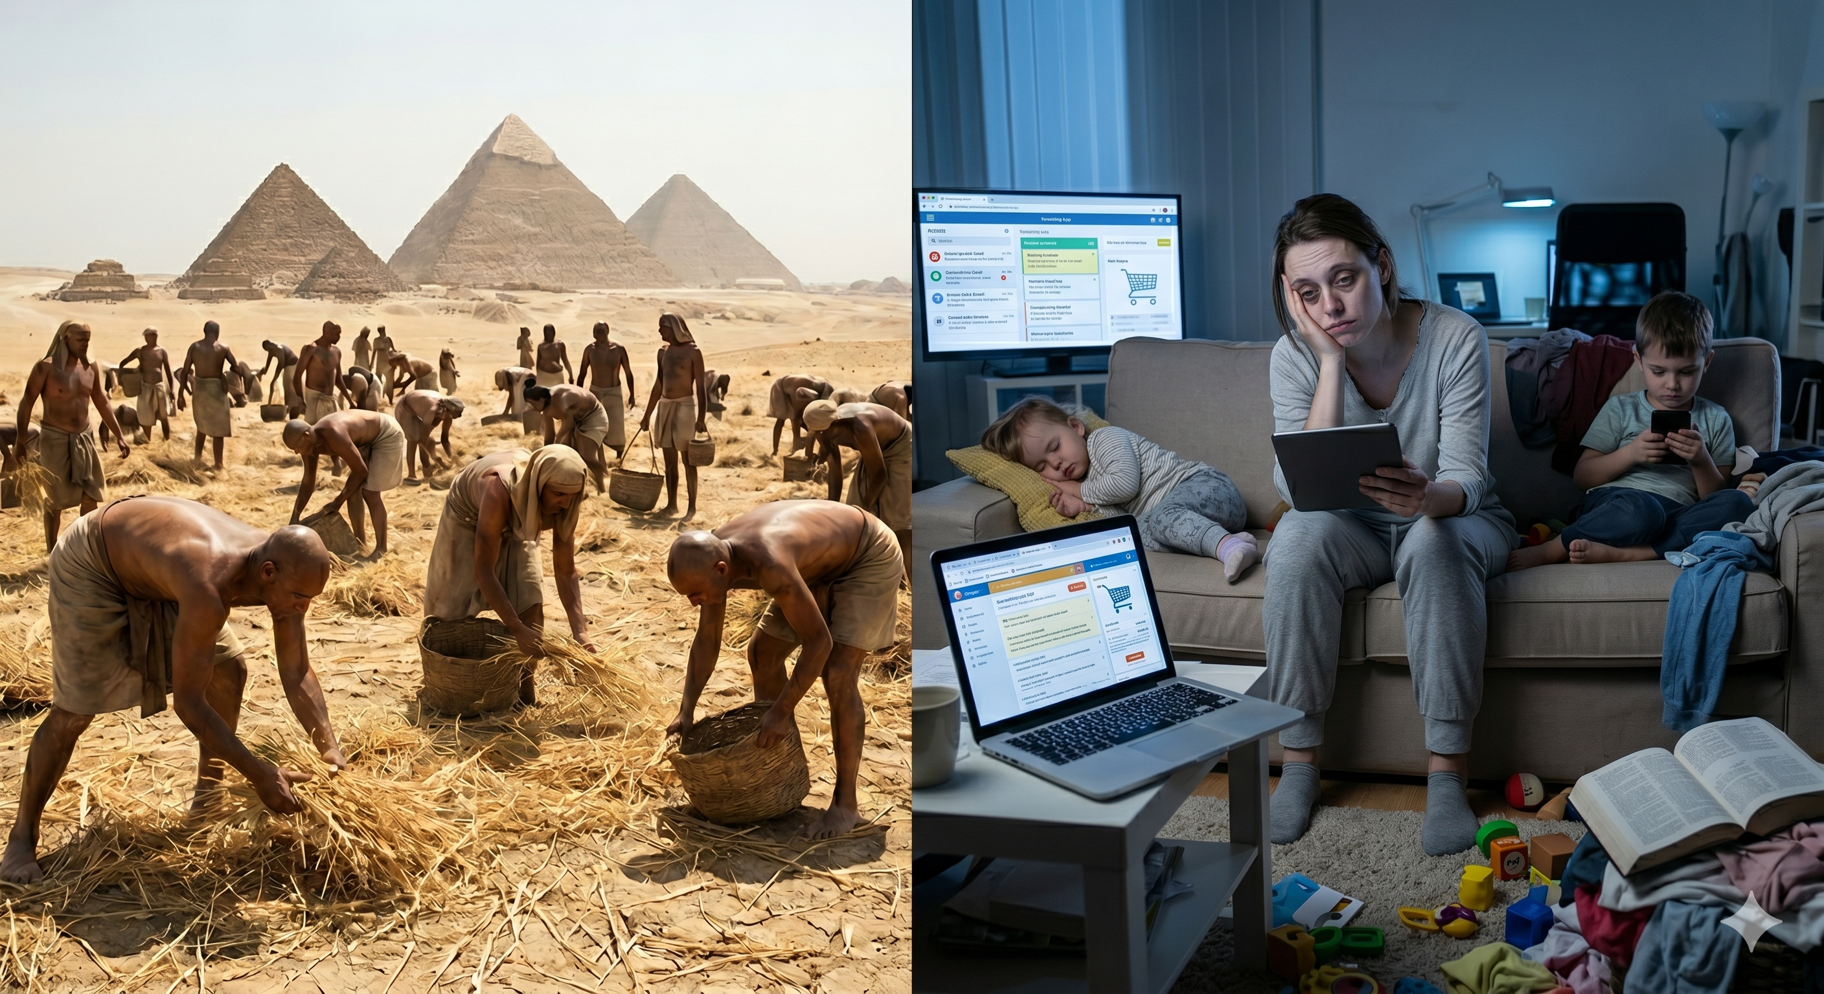
2. 世界上的重担
对每一个人的问题：什么是你我的碎秸与砖头？它们是否让我们远离了神？
—— 当我们在工作与家庭交织的压力中，最想做的是刷刷短视频，还是有一些与神亲密相处的时间？
—— 在家人面前的见证：当我们很忙碌时，神是我们生命的首位吗？还能流露基督的馨香之气吗？
我们都需要思考：我们是否被法老（世界）的诡计裹挟？
—— 我们的喜乐与满足，是建立在神上，还是世界的价值观上？
—— 法老（世界）的诡计裹挟我们相信：如果我们不拼命奔跑，就会“输”

Slide 14
2. 世界上的重担 ——《传道书》的解答
传道书中劳碌却无益处的虚空，正是法老诡计的结局
人在日光之下劳碌累心，在他一切的劳碌上得着什么呢？因为他日日忧虑，他的痛苦增长，夜间心也不安。这也是虚空。（传2:22-23)
有人孤单无二，无子无兄，竟劳碌不息，眼目也不以钱财为足。他说：我劳劳碌碌，刻苦自己，不享福乐， 到底是为谁呢？这也是虚空，是极重的劳苦。(传4:8）
传道书教导我们要以神为中心去履行社会和家庭责任，享受祂所赐的一切
我知道世人，莫强如终身喜乐行善；并且人人吃喝，在他一切劳碌中享福，这也是神的恩赐。（传3:12-13）
你只管去欢欢喜喜吃你的饭，心中快乐喝你的酒，因为神已经悦纳你的作为。你的衣服当时常洁白，你头上也不要缺少膏油。在你一生虚空的年日，就是神赐你在日光之下虚空的年日，当同你所爱的妻，快活度日，因为那是你生前在日光之下劳碌的事上所得的分。(传9:7-9)

Slide 15
3. 生命中的依靠
虚谎的言语
5:9 你们要把更重的工夫加在这些人身上，叫他们劳碌，不听虚谎的言语。
永恒的真理
耶稣却回答说：经上记着说：人活着，不是单靠食物，乃是靠神口里所出的一切话 (太4:4)
从前所写的圣经都是为教训我们写的，叫我们因圣经所生的忍耐和安慰，可以得着盼望 （罗15:4)
神的道是活泼的，是有功效的，比一切两刃的剑更快，甚至魂与灵、骨节与骨髓，都能刺入、剖开，连心中的思念和主意都能辨明 （来4:12)
从忙碌的生活中留一些时间给神的话语， 哪怕是3分钟的祷告、10分钟的读经

Slide 16
总结
神的旨意必然成就——但过程并不一定是一帆风顺
——我们一生成圣的道路亦是如此：神预定我们最终要与祂同在永享福乐；但在世上我们有苦难，让我们靠耶稣度过今世！（约16:33，林后4:17，启21-22)
识破世界的诡计
——属灵争战有时像温水煮青蛙，让我们在忙碌与中一点点远离神。求神赐给我们智慧，分辨真实的需要与世界的诡计；与神亲近，享受责任中的喜乐，躲避无益的劳碌虚空（传12）
坚定依靠神的话语
——在日常的生活中，或大或小的决定中，高山或低谷中，让我们用神的话语作为最宝贵的依靠，帮助我们过好每一天 （弗6:17，诗119:105, 130）

